Slide 1



Slide 2

ЕВАНГЕЛИЗМ
ЧЕРЕЗ ОТДЕЛЫ ЦЕРКВИ
Предмет: «Проведение общиной евангельских мероприятий»
Занятие 1

Slide 3
1. Каждый отдел имеет своего руководителя и совет.
2. Каждый отдел занимается внутрицерковной деятельностью.
3. Каждый отдел занимается евангельской деятельностью.
4. Совет каждого отдела разрабатывает стратегию благовестия.
ДЕЯТЕЛЬНОСТЬ ОТДЕЛОВ

Slide 4
5. Церковный совет координирует мероприятия отделов и всей церкви.
6. Благовестие осуществляется через евангельские мероприятия отделов во время богослужения или во время встреч клубов.
ДЕЯТЕЛЬНОСТЬ ОТДЕЛОВ

Slide 5
Взаимосвязь отделов
и клубов

Slide 6
Малые группы
Благотвори-тельный отдел Тавифа
Библейский клуб
Клуб английского языка
Компьютерный клуб
Заочная библейс-кая школа
Отдел
личного
служения
Малые группы
Отдел образования
Субботняя школа
Отдел информации
Домашние церкви
Периодика
Диаконский отдел
Вернись домой
Отдел
здоровья
Клуб здоровья
ЦЕРКОВЬ
Муз. группа
Отдел
женского служения
Музыкальный отдел
Женский клуб
Моло-дежный клуб
Семейный клуб
Отдел молодежного служения
Отдел
семейного служения
Планирования,
Поклонения,
Малых групп
Отдел
детского служения
Клуб следопытов
Комитеты
Другие отделы
Отделы Молитвы, Семинаров, Гостеприимства, Общения и досуга, Библиотеки, Медиа, Издательский, Общественных связей и религиозной свободы, Ресурсов
Клуб искателей преключений

Slide 7
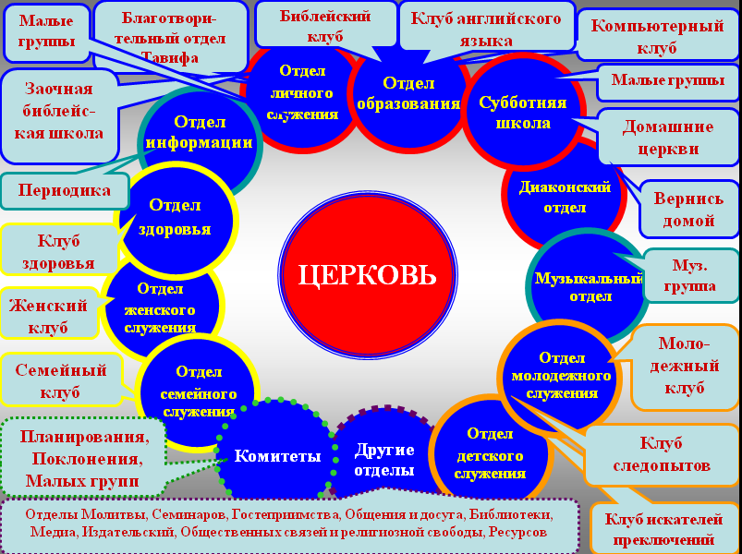

Slide 8
Малые группы
Благотвори-тельный отдел
Тавифа
Библейский клуб
Клуб английского языка
Компьютерный клуб
Заочная библейс-кая школа
Отдел
личного
служения
Малые группы
Отдел образова-ния
Суббот-няя школа
Отдел инфор-мации
Домашние церкви
Периодика
Диаконс-кий отдел
Вернись домой
Отдел
здоровья
Клуб здоровья
ЦЕРКОВЬ
Муз. группа
Музыкаль-ный отдел
Женский клуб
Отдел
женского служения
Моло-дежный клуб
Семейный клуб
Отдел молодеж-ного служения
Отдел
семейного служения
Планирования,
Поклонения,
Малых групп
Отдел
детского служения
Клуб следопытов
Комитеты
Другие отделы
Отделы Молитвы, Семинаров, Гостеприимства, Общения и досуга, Библиотеки, Медиа, Издательский, Общественных связей и религиозной свободы, Ресурсов
Клуб искателей преключений

Slide 9
